Slide 1
Resultados de la semana en curso y programación de la semana 09 de 2016 V2
26/02/2016
1
1
Notes:
1

Slide 2
Resultados de la semana en curso:
Comentarios generales
26/02/2016
2
2

Slide 3
Resumen semana actual N° 08/16
Durante la semana el despacho ha sido prácticamente hidráulico generando con térmico para el suministro de los picos de potencia.
Durante la semana se ha exportado generación térmica a solicitud de CAMMESA hasta CTR incluida. También se envió energía en devolución.
Las demandas han sido muy altas aunque no se han alcanzado los valores máximos (de potencia y energía de verano) que se produjeron el viernes 12/2.
Se han producido precipitaciones en la
cuenca del río Uruguay que hicieron
reprogramar la semana durante el fin de
semana (asociados a cambios en las previsiones
de precipitaciones) y nuevamente el lunes luego
de evaluar la nueva información suministrada por
CTM. Salto Grande informó máxima generación el día
sábado
Las precipitaciones en el río Negro han sido
menores y no han causado aumentos de aportes.
En la actualidad esta lloviendo en la cuenca del río Negro y la inmediata del río Uruguay e INUMET emitió alertas para el día de hoy por lluvias abundantes y ya se encuentra lloviendo en el río Negro.

Slide 4
Perspectivas para la semana 09
La situación de los recursos hidráulicos es la siguiente:
  Río Uruguay, CTM informa el día de hoy para la semana entrante aportes del orden de 4.100 m3/s sin lluvias y 4300 con lluvias
  Río Negro, se están produciendo precipitaciones y se observara su efecto. A la fecha los aportes son 0
Las temperaturas previstas para los próximos días son notoriamente mas bajas que las registradas en la presente semana por lo que la demanda será sensiblemente menor.
Adicionalmente a las precipitaciones que se están produciendo los diferentes pronósticos coinciden en la existencia de fuertes eventos de precipitaciones, en particular para la cuenca alta del río Uruguay,
No se realizaran pruebas en la conversora de alta potencia durante la semana
A partir del 1° de marzo quedan disponibles solamente 50 MW de las centrales APR

Slide 5
MP/CPC
  Libre, despacha Terra a pleno y vertiendo (para Baygorria a pleno), Baygorria a pleno, Palmar llega a la cota mínima impuesta (37.3m)y Salto Grande cierra la demanda (cotas de 37.3 y 33.7 m respectivamente). No despacha térmico. El marginal es del orden de 45 U$S/MWh
SimSee
  Caso Libre, despacha Terra a pleno y vertiendo, Palmar casi pleno, Motores a pleno, encuentra un equilibrio entre Palmar, Salto Grande y PTA. Obtiene cotas de Palmar extremadamente bajas 36.4 m y para SG de 34.7 m.
  Ídem caso anterior pero con limitación en la cota de Palmar (37.3 metros mínimo) el despacho obtenido es similar en cuanto a costos y energías involucradas.
Mensual
  Caso con vertido hasta la semana 10 (inclusive) se debe despachar térmico gradualmente hasta APR

Slide 6
DESPACHO PROPUESTO
De acuerdo a lo anterior el despacho propuesto es el siguiente:
  Auto despachados.
  Terra a pleno.
  Palmar para cota 37,3 m
  Salto Grande para cota 33.7 m
  Vertido en Terra y Motores de CB para dichas cotas, pero siendo despachadas luego de evaluar el evento de lluvias previsto para hoy y el fin de semana.

Slide 7
Resultados de la semana en curso:
Comparación ejecutado-programado
.
26/02/2016
7
7

Slide 8
Datos globales semanales (jueves)

Slide 9
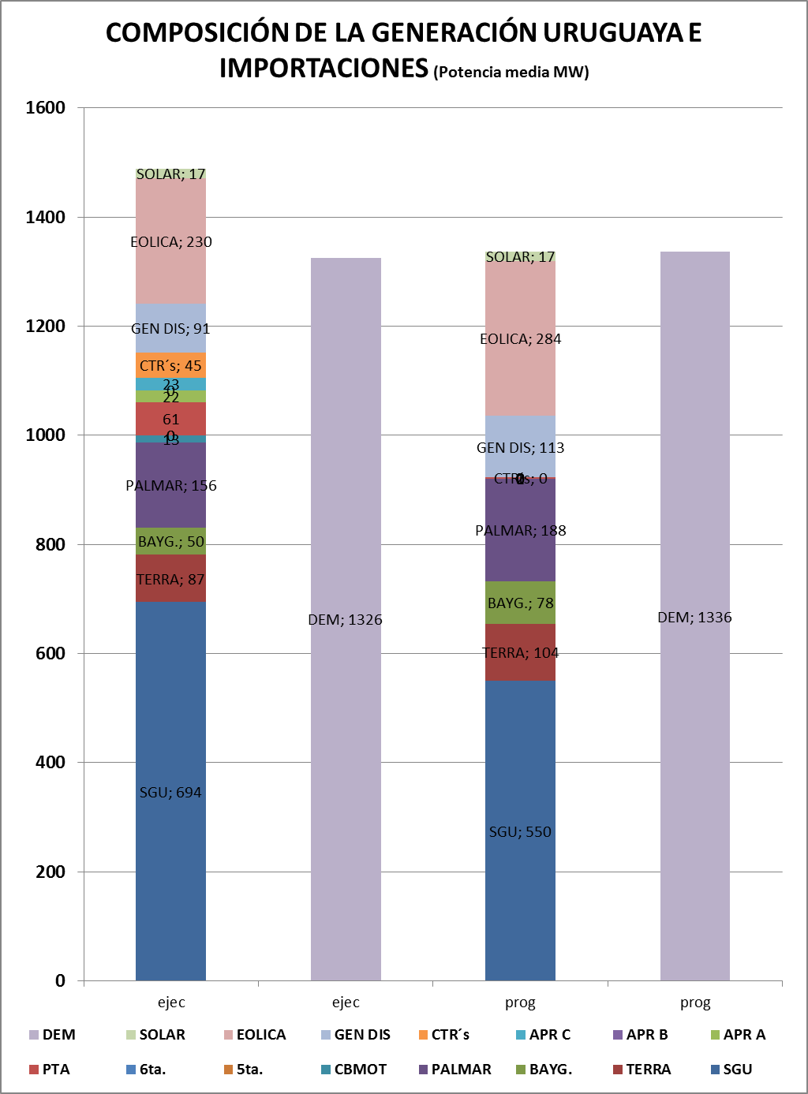
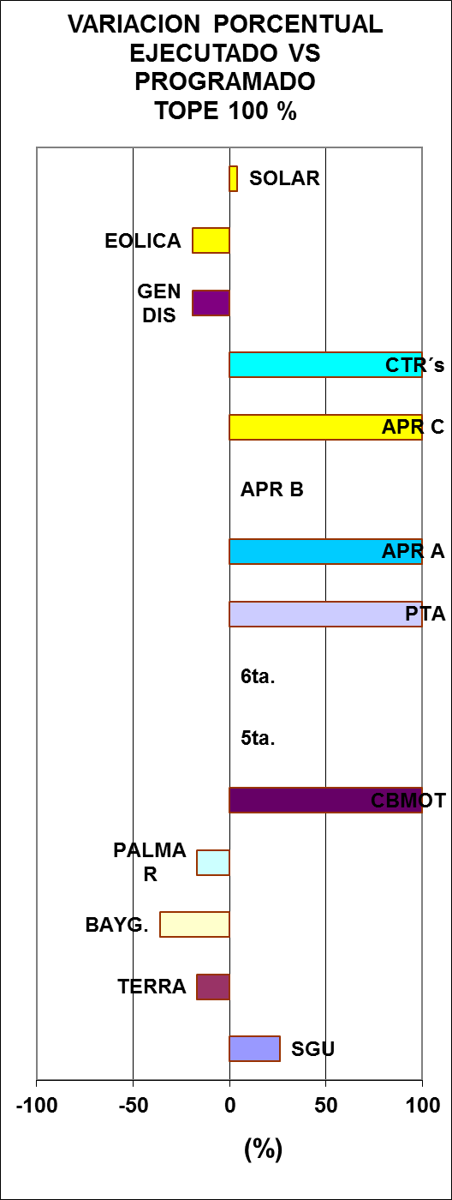
Datos globales semanales (jueves) Comparación previsto-ejecutado suministro de la demanda

Slide 10
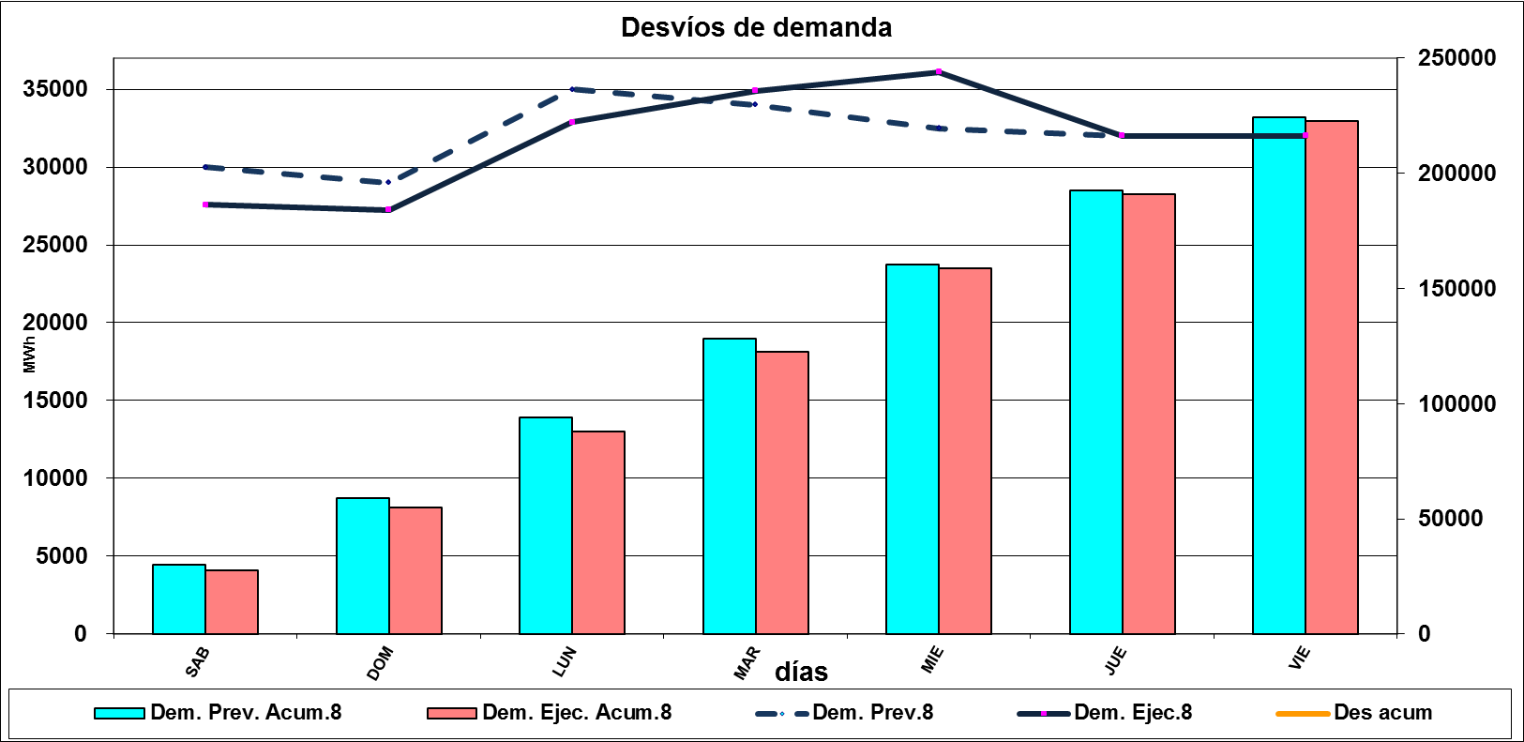
Evolución de la demanda

Slide 11
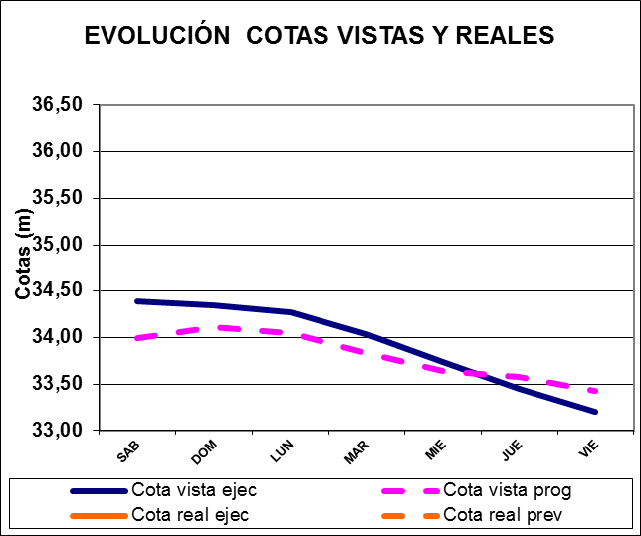
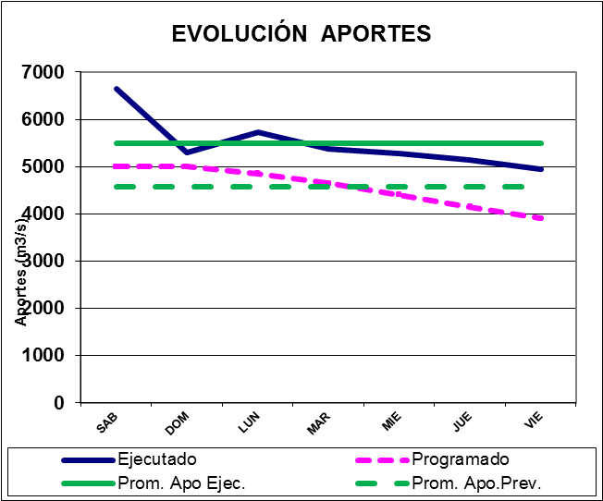
COMPARATIVO DE APORTES DE CENTRALES HIDRAULICAS
SALTO GRANDE

Slide 12
RIO NEGRO

Slide 13
Previsiones de generación eólica fecha 20/2/16

Slide 14
Previsiones programación diaria desde 20/1 al 26/1 día 20

Slide 15
Previsiones programación diaria desde 20/1 al 26/1 día 21

Slide 16
Previsiones programación diaria desde 20/1 al 26/1 día 22

Slide 17
Previsiones programación diaria desde 20/1 al 26/1 día 23

Slide 18
Previsiones programación diaria desde 20/1 al 26/1 día 24

Slide 19
Previsiones programación diaria desde 20/1 al 26/1 día 25

Slide 20
Previsiones programación diaria desde 20/1 al 26/1 día 26

Slide 21
PRONOSTICOS SEMANA 09/16

Slide 22
Semana próxima
26/02/2016
22
22

Slide 23
Previsión temperaturas (Foreca, viernes)

Slide 24
Foto satelital de la hora 10 Uruguaya

Slide 25
Precipitaciones previstas para los próximos días, Fuente INMET (actualizado viernes)
Viernes

Slide 26
Precipitaciones previstas para los próximos días, Fuente INMET (actualizado viernes)
Sábado
Viernes

Slide 27
Precipitaciones previstas para los próximos días, Fuente INMET (actualizado viernes)
Domingo

Slide 28
Precipitaciones previstas para los próximos días, Fuente INMET (actualizado viernes)
Lunes

Slide 29
Precipitaciones previstas para los próximos días, Fuente INMET (actualizado viernes)
Martes

Slide 30
Precipitaciones previstas para los próximos días, Fuente INMET (actualizado viernes)
Miércoles

Slide 31
Precipitaciones previstas para los próximos días, Fuente INMET (actualizado viernes)
Jueves

Slide 32
Previsión precipitaciones acumuladas INMET y CPTEC (viernes)

Slide 33
Previsión aportes Salto Grande (Fuente CTM, viernes)

Slide 34
Previsión aportes SG con modelo GFS I, fuente CTM

Slide 35
Programación semanal
2016-09
26/02/2016
35
35
Notes:
35

Slide 36
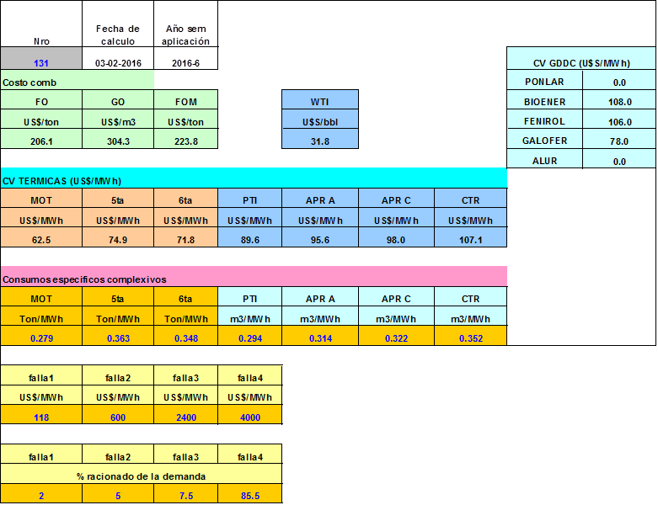
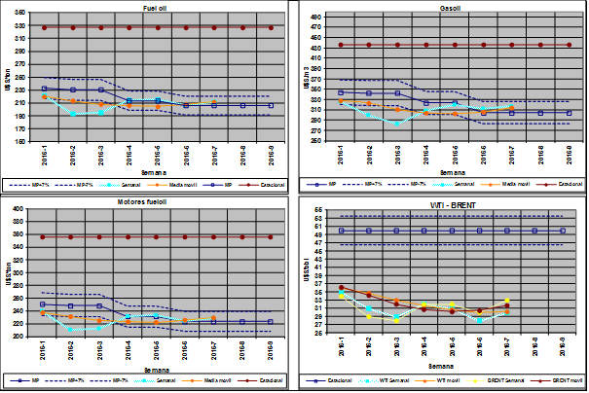
COSTO GENERACIÓN TÉRMICA

Slide 37
MODELOS

Slide 38
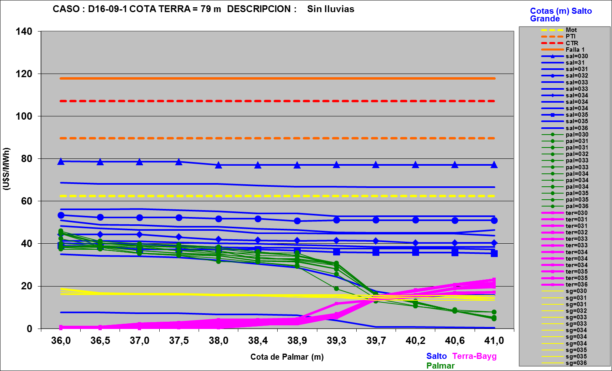
Mediano plazo

Slide 39
Caso libre

Slide 41
SimSEE, caso con Terra a pleno y posibilidad de verter.

Slide 43
Idem caso 1 pero sin vertido en Terra y cota mínima en Palmar de 38 m

Slide 45
MENSUALES

Slide 46
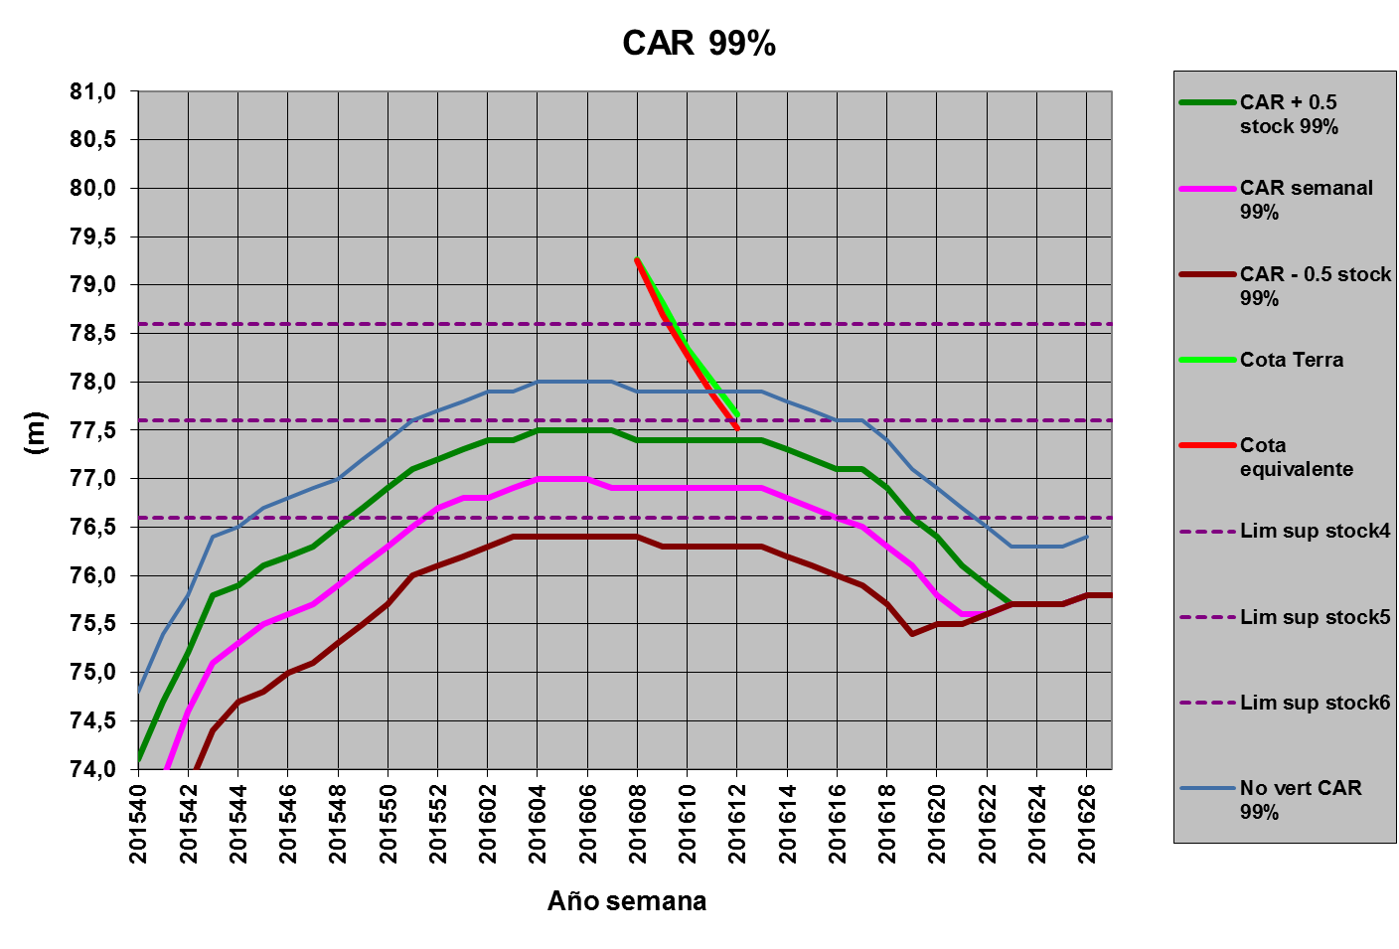
Mensual con vertido por 2 semanas, car 99 %

Slide 47
Programa de generación de la semana 09/16:
26/02/2016
47
47

Slide 48
Programa semanal (jueves)

Slide 49
Datos energéticos diarios

Slide 50
Datos hidráulicos diarios

Slide 51
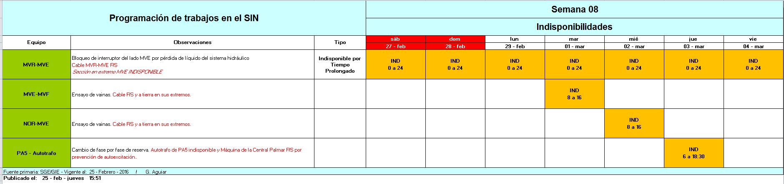
Principales trabajos en la red
Nota: CTM salen márgenes derecha e izquierda de la central para cambio de sistema anti incendios el domingo, 4 horas por margen (de 2 hs a las 10 hs).

